Slide 1



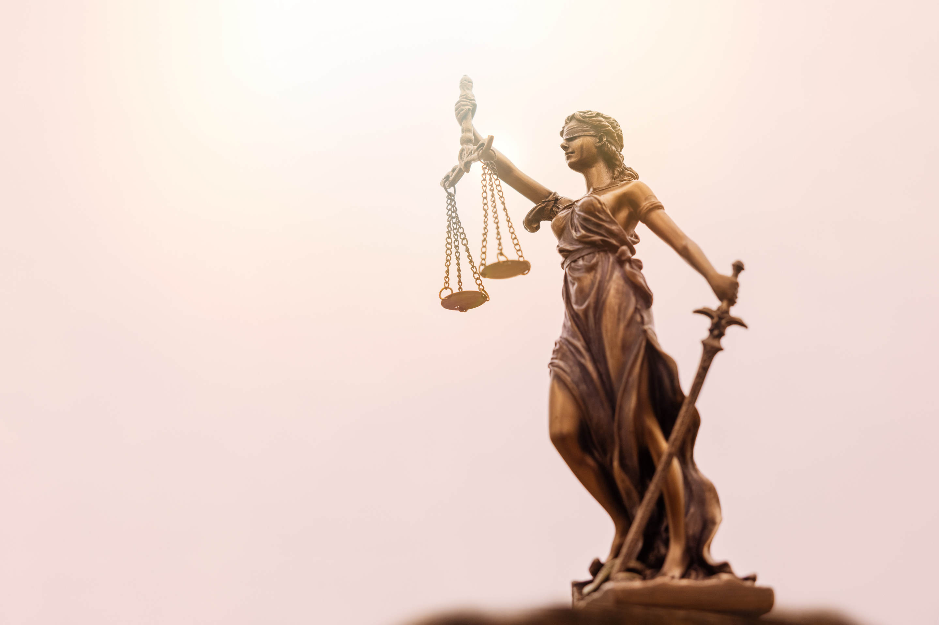
Hier de titel van de presentatie invoegen
Wat is een rechtsstaat?

Slide 2
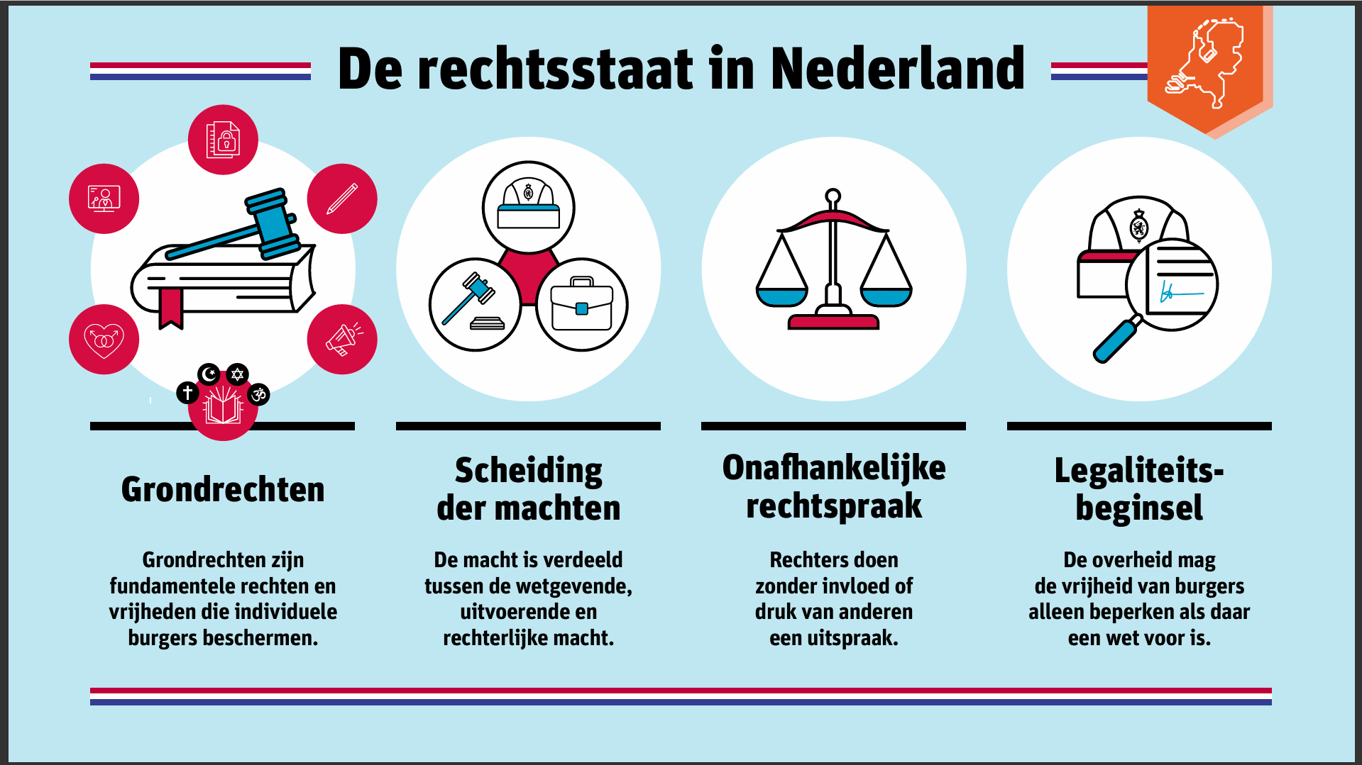

Slide 3
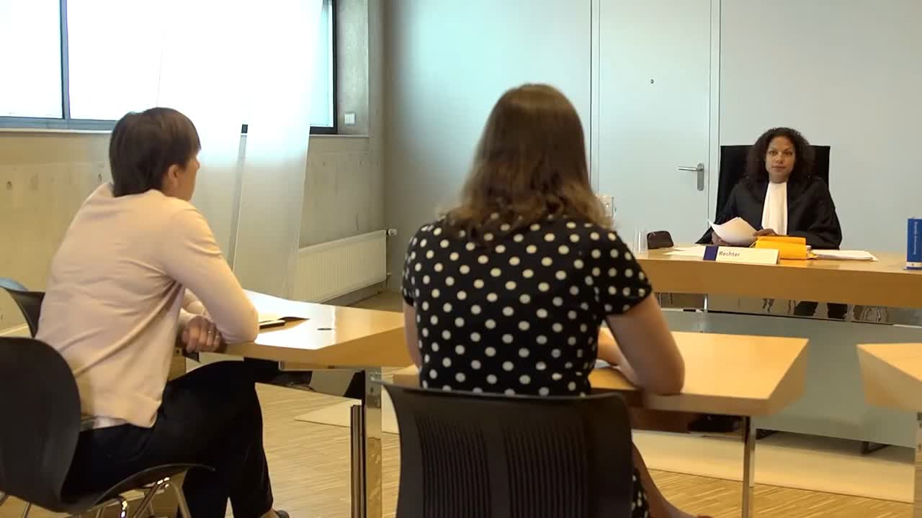

Slide 4


